Slide 1
Chongqing University of Technology
ATAI
Advanced Technique of Artificial Intelligence
Chongqing University of Technology
Label Confusion Learning to Enhance Text Classification Models（AAAI 2021 ）
彭展望
Code:https://github.com/beyondguo/label_confusion_learning

Slide 2
Outline
Introduction
Method
Experiment
Conclusion

Slide 3
Introduction
One-hot label:

Slide 4
Introduction
LDL（Label Distribution Learning）:

Slide 5
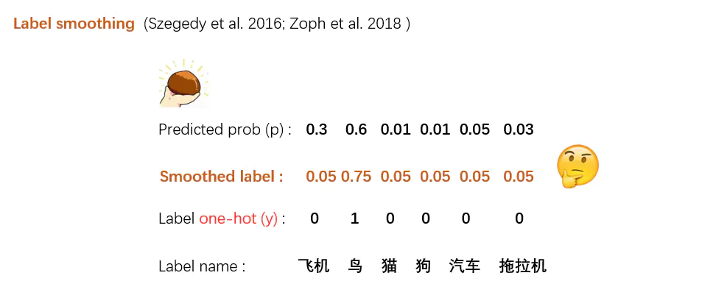
Introduction

Slide 6
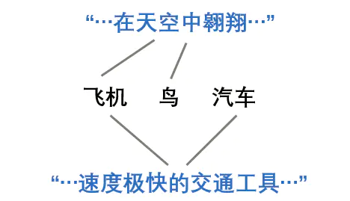
Method
Goal:

Slide 7
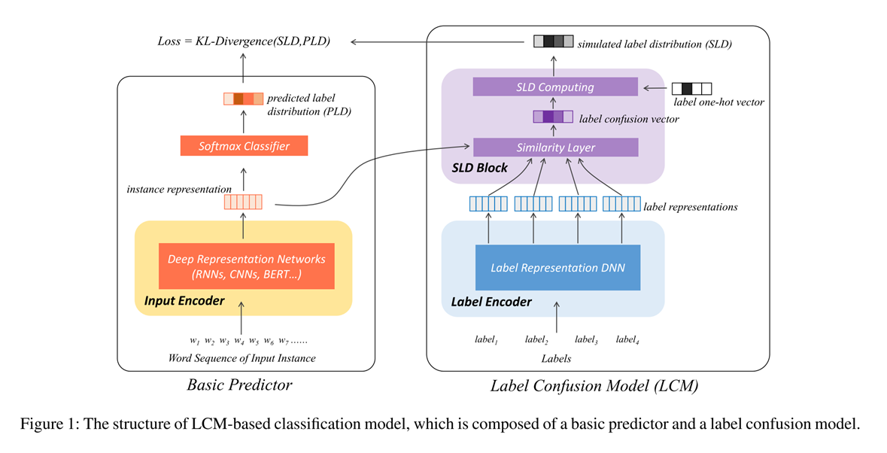
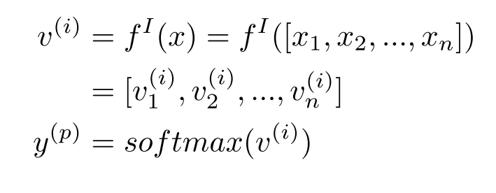
Method
Basic Predictor:

Slide 8
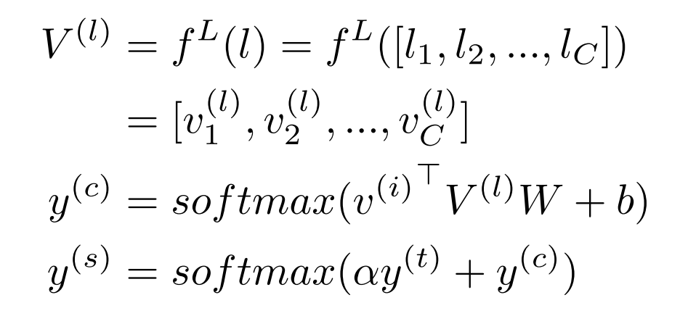
Method
LCM:

Slide 9
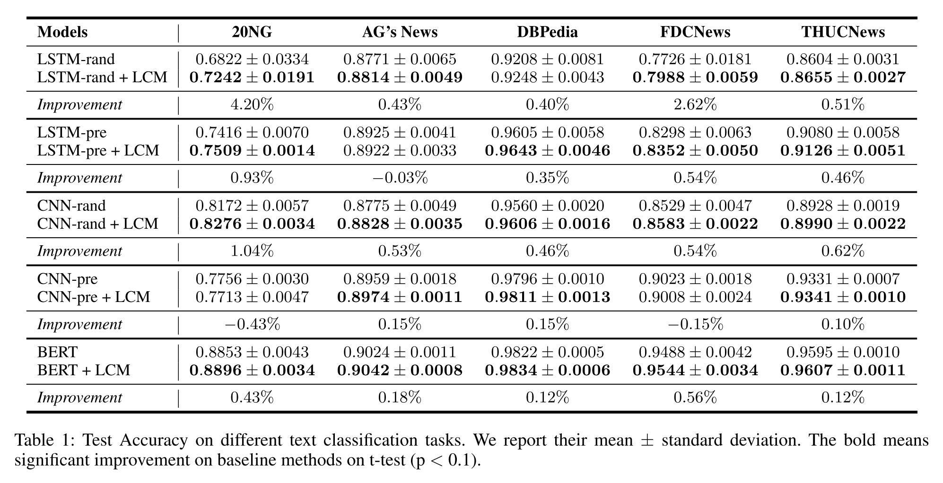
Experiment
Notes:
FDCNews数据集由复旦大学提供，包含20个大类的9833条中文新闻。：THUCNews数据集5是清华大学采集的中文新闻分类数据集。我们构建了一个包含39000条新闻的子集，平均分为13个新闻类别。DBPedia这是一个本体分类数据集，有63万个样本，分为14个类。我们随机选择50000个样本来组成我们的实验数据集。AG的News dataset2是由Xiang Zhang (Zhang, Zhao, and LeCun 2015)构建的，包含4类127600个样本。在我们的实验中，我们选择了一个50000个样本的子集。20NG dataset1 (bydata版本)是一个英文新闻数据集，包含18846个文档，平均分为20个不同的类别

Slide 10
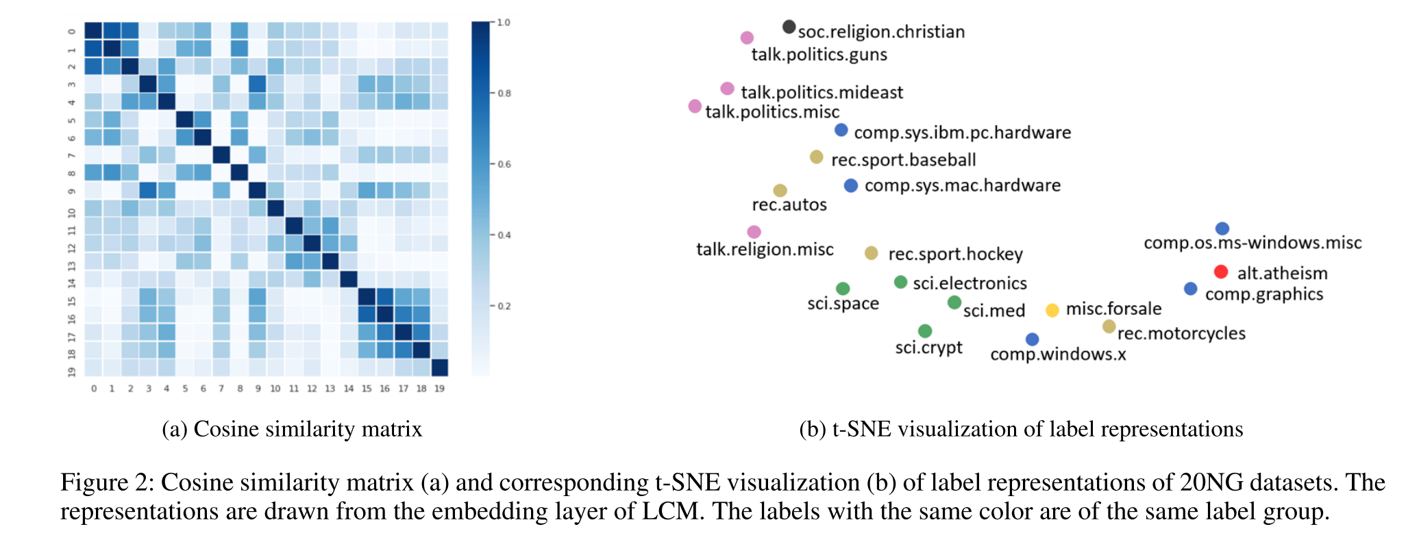
Experiment

Slide 11
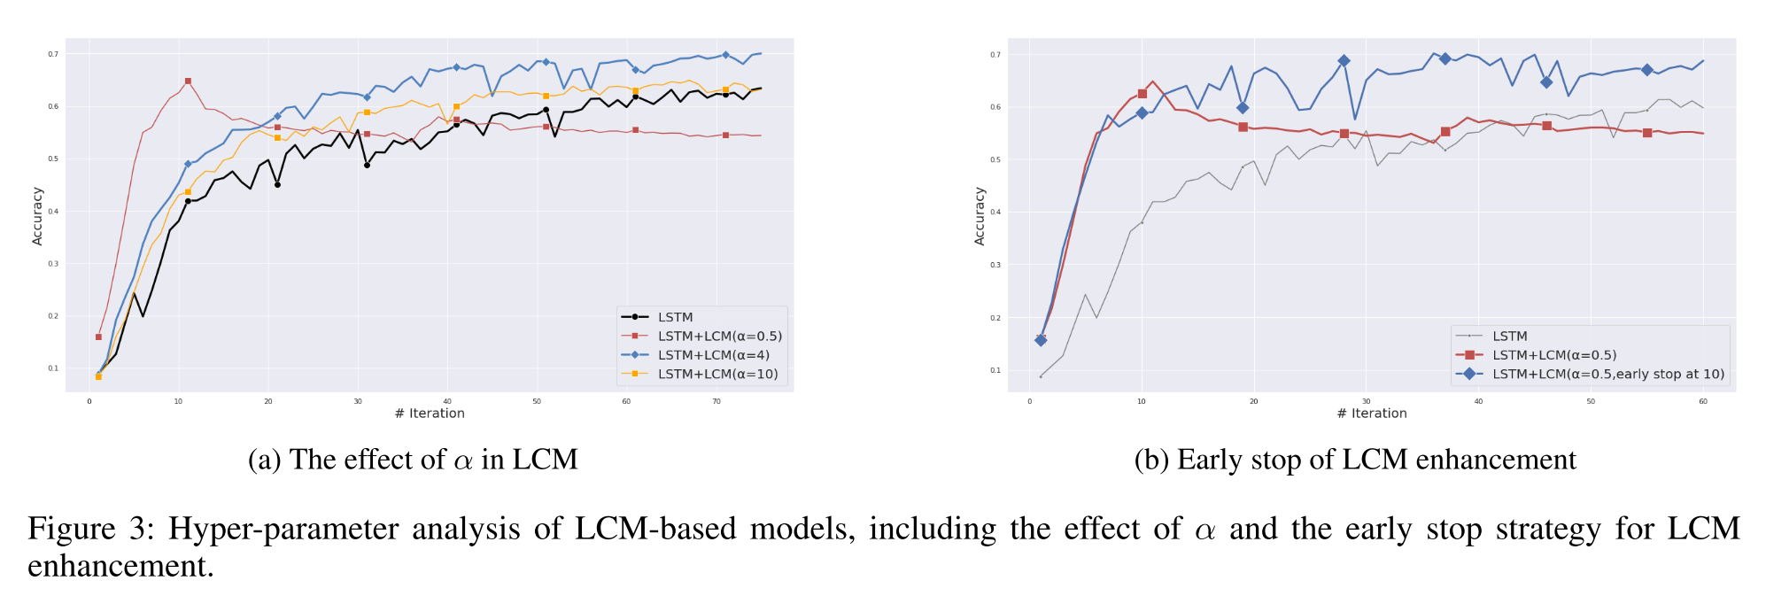
Experiment

Slide 12
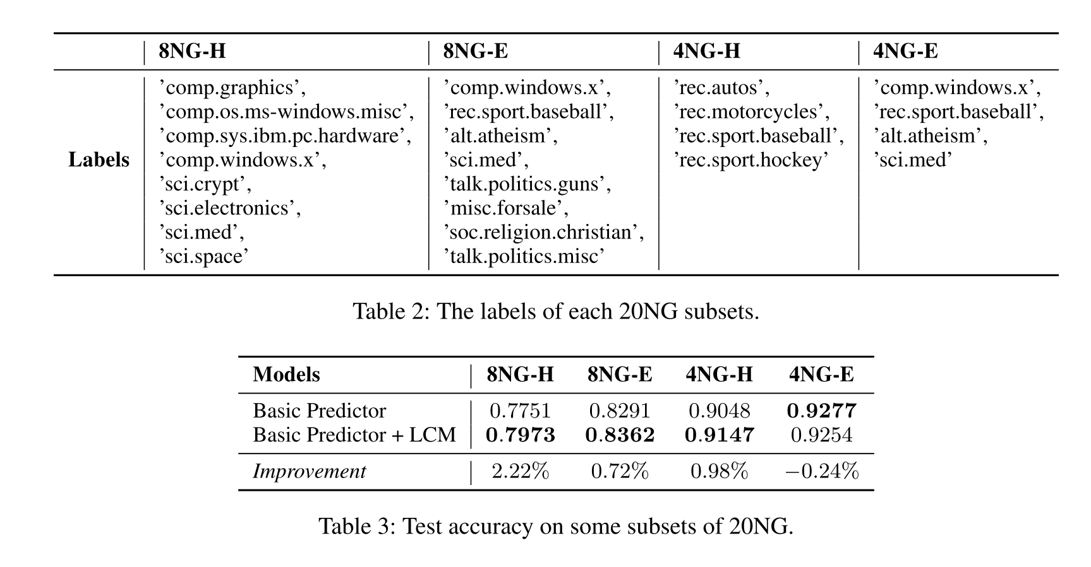
Experiment

Slide 13
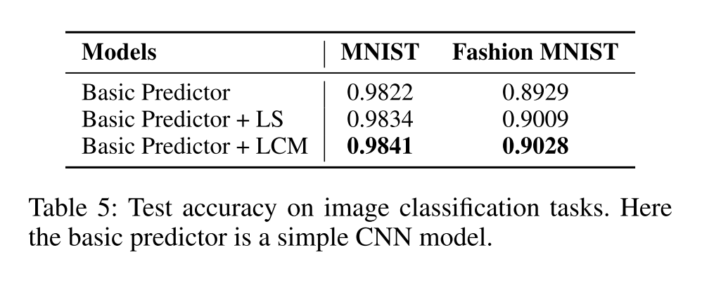
Experiment
Notes:
我们从20NG数据集中构造了一些不同百分比的噪声数据集，因为20NG本身就有一些标签组。为了使有噪声的数据集更接近真实，将错误标记的样本都从相同的标签组中选取，如comp、rec和talk。

Slide 14
Thanks

